Slide 1


ΤΕΧΝΙΚΟΣ ΕΦΑΡΜΟΓΩΝ ΠΛΗΡΟΦΟΡΙΚΗΣ (Πολυμέσα/Web designer – Developer/ Video games)
Ολοκληρωμένα Εργαλεία Ανάπτυξης Ιστοχώρων
(Δ’ Εξάμηνο)

Slide 2
RSS
To RSS (Really Simple Syndication ή Rich Site Summary) είναι ένας δημοφιλής τρόπος για να ενημερωνόμαστε για τα γεγονότα χωρίς να χρειάζεται να επισκεπτόμαστε κάθε φορά τους σχετικούς δικτυακούς τόπους.
Το RSS είναι μια τεχνολογία του Διαδικτύου, η οποία επιτρέπει σε εκατομμύρια χρήστες παγκοσμίως, που επιθυμούν να παρακολουθούν τα αγαπημένα τους websites και blogs να λαμβάνουν ενημερώσεις και περιεχόμενο την στιγμή που δημοσιεύεται.
Το RSS δηλαδή αντιστρέφει τα δεδομένα και προσφέρει περιεχόμενο από τις ιστοσελίδες της επιλογής μας την στιγμή που δημοσιεύονται.
Πρόκειται για ένα αρχείο XML που περιέχει πληροφορίες όπως τίτλους, περιλήψεις και συνδέσμους προς άρθρα ή αναρτήσεις.

Slide 3
Γιατί είναι χρήσιμοι οι RSS Feed Readers
Στο παρελθόν, ο μόνος τρόπος για να παρακολουθήσουμε το περιεχόμενο κάποιας ιστοσελίδας ήταν να την κάνουμε σελιδοδείκτη (bookmark) στον browser μας, και να επιστρέφουμε σε αυτήν χειροκίνητα όποτε το θυμόμαστε.
Σε αυτήν την περίπτωση, τα προβλήματα είναι πολλά, γιατί:
Ο χρήστης πρέπει να κάνει όλη τη δουλειά χειροκίνητα.
Η κατάσταση δυσκολεύει αρκετά, όταν τα website που παρακολουθούμε αυξάνονται.
Χάνουμε πληροφορίες εάν δεν επισκεπτόμαστε συχνά τις ιστοσελίδες.
Mε τη χρήση της τεχνολογίας RSS, ζητάμε από ένα site ή blog να μας ενημερώνει αυτόματα κάθε φορά που δημοσιεύει νέες πληροφορίες.
Επιπλέον, έχουμε τον απόλυτο έλεγχο των ενημερώσεων που λαμβάνουμε, χωρίς να αποκαλύπτουμε το email μας πουθενά.
Έτσι αποφεύγουμε τον κίνδυνο να γεμίσουμε το email μας με ανεπιθύμητη αλληλογραφία. Παράλληλα, μπορούμε να σταματήσουμε την εγγραφή μας όποτε το επιθυμούμε με ένα απλό κλικ.

Slide 4

Πώς λειτουργεί το RSS;
Ένας ιστότοπος δημιουργεί ένα RSS feed – Πρόκειται για ένα αρχείο που περιλαμβάνει τις πιο πρόσφατες δημοσιεύσεις.
Ο χρήστης εγγράφεται στο feed μέσω ενός RSS reader – Υπάρχουν ειδικές εφαρμογές ή προγράμματα περιήγησης που διαβάζουν RSS.
Ο RSS reader ενημερώνεται αυτόματα – Μόλις προστεθεί νέο περιεχόμενο στον ιστότοπο, εμφανίζεται στον αναγνώστη RSS του χρήστη.

Slide 5
Πλεονεκτήματα του RSS
Εξοικονόμηση χρόνου – Ο χρήστης βλέπει νέες αναρτήσεις από πολλές ιστοσελίδες σε ένα μέρος.
Χωρίς διαφημίσεις και αλγόριθμους – Τα RSS feeds εμφανίζουν το περιεχόμενο χωρίς παρεμβολές.
Εύκολη πρόσβαση σε ειδήσεις και blogs – Ιδανικό για όσους παρακολουθούν πολλές πηγές.
Τα RSS feeds παρέχονται εντελώς δωρεάν και μπορείτε να προβάλλετε το περιεχόμενό τους στον προσωπικό υπολογιστή σας χωρίς περιορισμούς.
Δημοφιλείς RSS Readers
Feedly
Inoreader
The Old Reader
NewsBlur

Slide 6
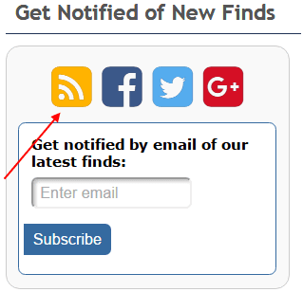
Εγγραφή μέσα από το site
Εδώ και αρκετά χρόνια, πολλά site εμφανίζουν μικρά πορτοκαλί εικονίδια που μοιάζουν με το σήμα του wifi, όπως αυτά που βλέπουμε στην παρακάτω εικόνα.

Slide 7
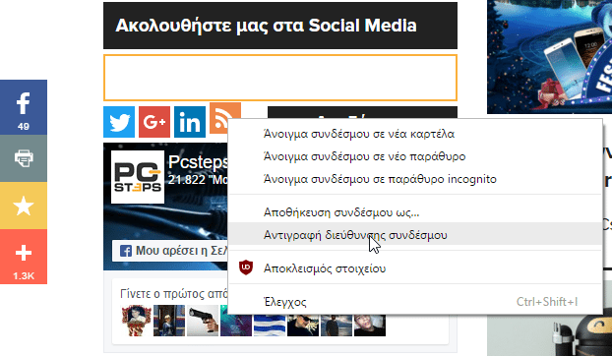
Εγγραφή μέσα από το περιβάλλον του Feed Reader
Σε άλλες περιπτώσεις, αρκεί να κάνουμε δεξί κλικ και αντιγραφή τη διεύθυνση του Feed από το πορτοκαλί εικονίδιο.

Slide 8
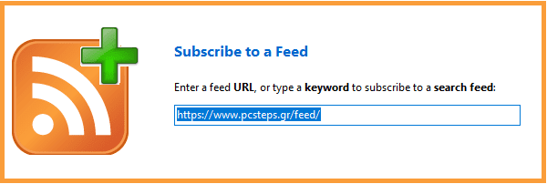
Στο κατάλληλο πεδίο του Feer Reader μας, μπορούμε να επικολλήσουμε τη διεύθυνση Feed του αγαπημένου μας site ή και κάποια λέξη κλειδί.
Βέβαια, υπάρχουν πολλά sites και blog που δεν παρέχουν RSS λειτουργία, οπότε αν πληκτρολογήσουμε το URL ή το όνομα κάποιου από αυτά, δεν θα βρούμε κάποιο αποτέλεσμα.

Slide 9


